Slide 1


TOPICOS DE INTELIGENCIA ARTIFICIAL
OPTIMIZACIÓN DE RUTAS DE DISTRIBUCIÓN UTILIZANDO EL RECOCIDO SIMULADO
Integrantes:
Avendaño Felix Mateo
Sánchez Arévalo José Antonio

Slide 2
INDICE
01
Introduccion
05
Alcance
02
Objetivo General
06
Desarrollo
03
Objetivos Especificos
07
Agenda de Trabajo
04
Justificacion
08
Conclusiones

Slide 3

INTRODUCCIÓN
El proyecto aborda un problema logístico de optimización combinatoria, conocido como el problema del viajante, donde se busca la ruta más corta o de menor costo entre puntos de distribución y tiendas, considerando distancia y consumo de combustible. Se utiliza el algoritmo de recocido simulado por su capacidad de evitar óptimos locales y explorar soluciones globales más eficientes que otros métodos heurísticos.

Slide 4
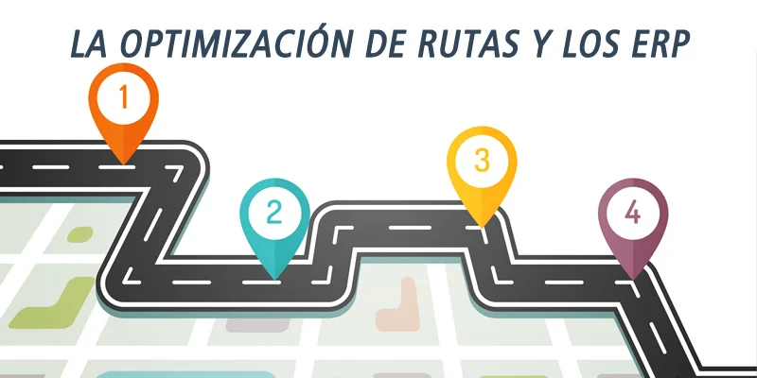
OBJETIVO GENERAL
Este proyecto tiene como objetivo desarrollar un sistema capaz de trazar rutas óptimas entre un punto A y un punto B, considerando factores como distancias, costos de combustible y ubicación de tiendas. A través del algoritmo de recocido simulado, se evalúan diferentes soluciones vecinas y se ajusta la temperatura gradualmente, permitiendo encontrar una ruta con el menor costo posible.

Slide 5



OBJETIVOS ESPECIFICOS
Modelado del problema
Implementación y configuración
Evaluación y determinación de la solución óptima
Crearemos un modelo matemático que represente el problema de rutas como un problema de optimización combinatoria.
Procederemos con la implementación, para esto necesitamos la configuración de nuestro problema, definiendo el esquema de enfriamiento óptimo, la definición del caso base, y la relación de costos entre puntos.
Por último, nuestra meta es la evaluación del sistema implementado.

Slide 6
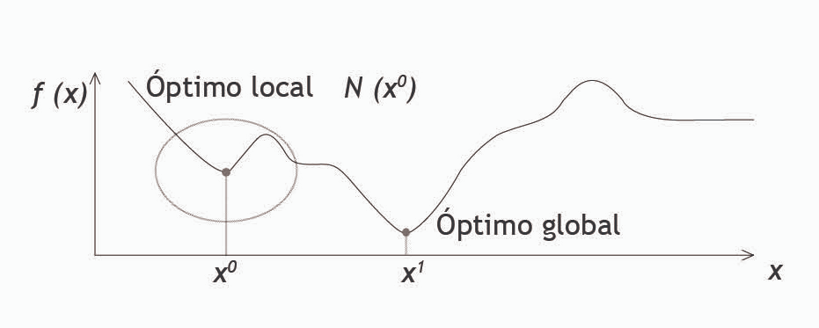
JUSTIFICACIÓN
El proyecto busca optimizar la distribución mediante un sistema que genere rutas de menor costo entre centros y tiendas. Dado que el número de soluciones crece exponencialmente, se utiliza el algoritmo de recocido simulado, una metaheurística que permite escapar de óptimos locales y converger hacia la mejor solución posible. Gracias a ello, se logra una mejora significativa en la eficiencia y productividad del proceso de distribución.

Slide 7



ALCANCE
Modelado matemático
Desarrollo del algoritmo
Programa principal
Definir el problema como un problema de optimización combinatoria. Se establece la función de costo objetivo y el conjunto de restricciones.
Codificar el algoritmo de recocido simulado, así como determinar y justificar los parámetros de control del recocido simulado; temperatura inicial, tasa de enfriamiento y número de iteraciones por nivel de temperatura.
Crear un programa el cual genera la ruta de distribución óptima y el costo total asociado.

Slide 8
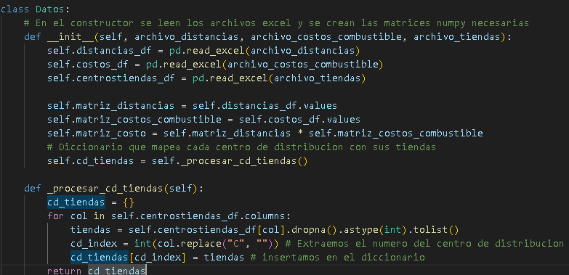
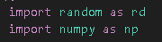
DESARROLLO

Slide 9
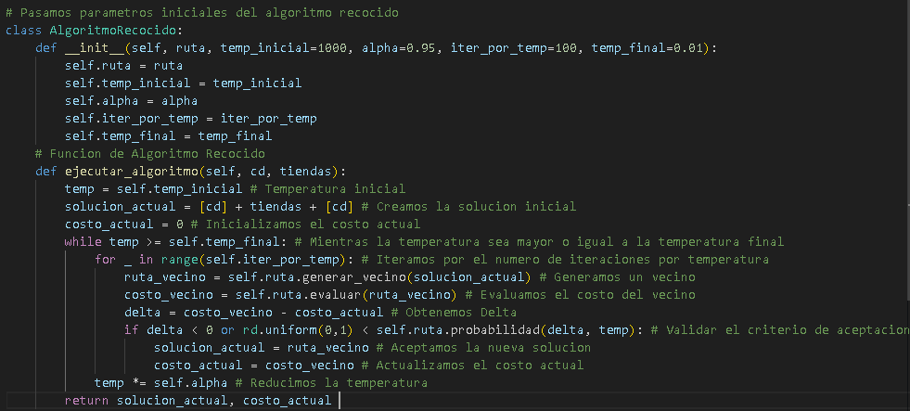
DESARROLLO

Slide 10
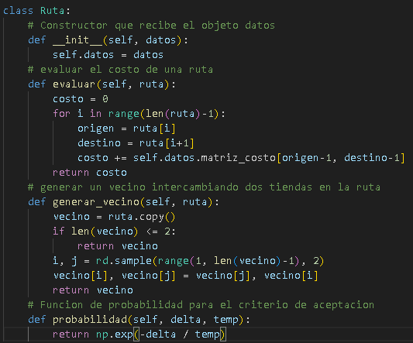
DESARROLLO

Slide 11
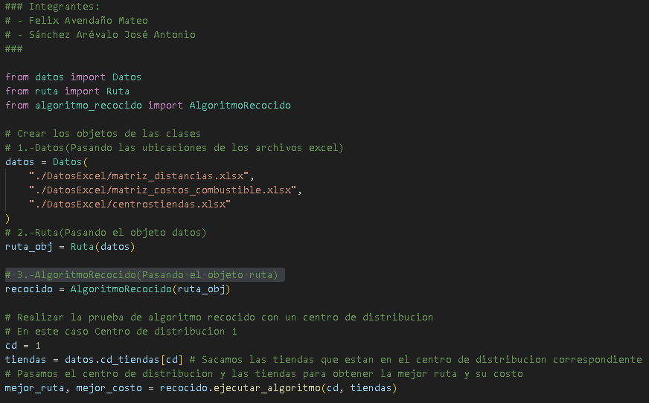
DESARROLLO

Slide 12
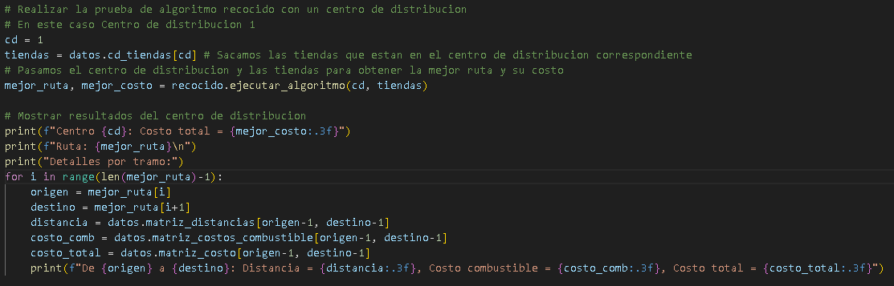
DESARROLLO

Slide 13
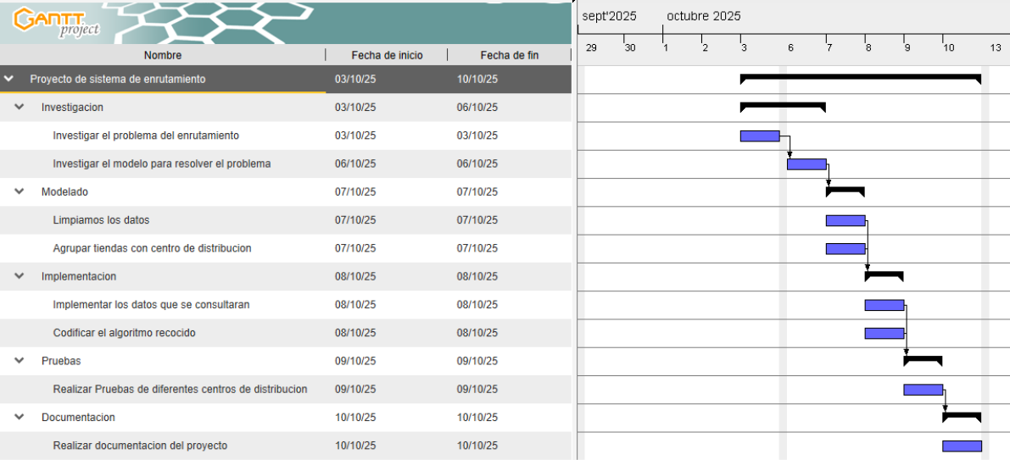
AGENDA DE TRABAJO

Slide 14
CONCLUSIONES
El éxito de este sistema radica en la robustez de su algoritmo, el cuál gracias a su capacidad de escapar de óptimos locales mediante su mecanismo probabilístico ha garantizado ser la mejor opción entre otros algoritmos metaheurísticos para esta aplicación concreta. Esto asegura una exploración global de la gran cantidad de soluciones, dando como resultado la identificación de la ruta de menor costo total, minimizando la distancia recorrida y el consumo de combustible.

